Slide 1
SECRETARIA DA SEGURANÇA PÚBLICA FORÇA TAREFA
POLÍCIA CIVIL / DHPP – DEMACRO – POLÍCIA MILITAR / CORREGEDORIA – SUPERINTENDÊNCIA DA POLÍCIA TÉCNICO CIÊNTIFICA
HOMICÍDIOS MÚLTIPLOS
Crimes Relacionados (08 e 13 de Agosto)
OSASCO
CARAPICUÍBA
BARUERI
ITAPEVI

Slide 2
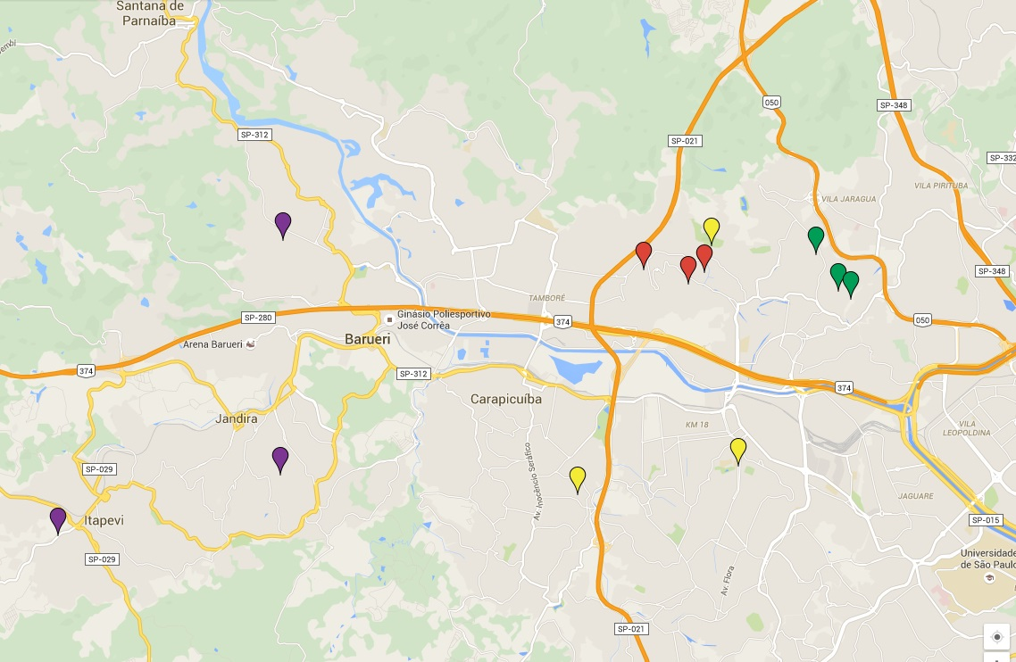
Osasco

Slide 3
Rua Antonio Benedito Ferreira
13/08/2015
Vítimas: 8 Fatais / 2 Tentadas
Rua Astor Palamin
13/08/2015
Vítimas: 2 Fatais
Rua Jacinto José de Souza
08/08/2015
Vítimas: 1 Fatal / 1 Tentada
Rua Carlos Lacerda
13/08/2015
Vítimas: 1 Fatal
Rua Prof. Sud Menucci
13/08/2015
Vítimas: 1 Fatal
Rua Suzano
13/08/2015
Vítimas: 1 Fatal / 2 Tentadas
Rua Eurico da Cruz
13/08/2015
Vítimas: 1 Fatal
Osasco
Rua Vitantonio D’abril
13/08/2015
Vítimas: 1 Fatal
Rua Cuiabá
13/08/2015
Vítimas: 1 Fatal
Rua Moacir Sales D’Ávila
13/08/2015
Vítimas: 1 Fatal / 2 Tentadas
Av. Sport Club Corinthians
08/08/2015
Vítimas: 1 Fatal
Rua Irene
13/08/2015
Vítimas: 2 Fatais
Rua Alvorada
08/08/2015
Vítimas: 1 Fatal
Av. Pedro Paulino
08/08/2015
Vítimas: 3 Fatais

Slide 4
Não encontrada nenhuma relação com as demais ocorrências
Rua Eurico da Cruz
13/08/2015
Vítimas: 1 Fatal
Osasco
Rua Cuiabá
13/08/2015
Vítimas: 1 Fatal

Slide 5
Rua Jacinto José de Souza
08/08/2015
Vítimas: 1 Fatal / 1 Tentada
Arma:
380
Veículo:
CIVIC PRETO
Osasco
Av. Sport Club Corinthians
08/08/2015
Vítimas: 1 Fatal
Rua Alvorada
08/08/2015
Vítimas: 1 Fatal

Slide 6
Rua Suzano
13/08/2015
Vítimas: 1 Fatal / 2 Tentadas
Arma:
9mm
Veículo:
PEUGEOT PRATA
Osasco
Rua Vitantonio D’abril
13/08/2015
Vítimas: 1 Fatal
Rua Moacir Sales D’Ávila
13/08/2015
Vítimas: 1 Fatal / 2 Tentadas

Slide 7
Rua Antonio Benedito Ferreira
13/08/2015
Vítimas: 8 Fatais / 2 Tentadas
Rua Astor Palamin
13/08/2015
Vítimas: 2 Fatais
Rua Prof. Sud Menucci
13/08/2015
Vítimas: 1 Fatal
Armas:
380 e 9mm
Veículos:
SANDERO PRATA
PEUGEOT PRATA
Osasco

Slide 8
Rua Carlos Lacerda
13/08/2015
Vítimas: 1 Fatal
Armas:
380 e 9mm
Veículos:
SANDERO PRATA
Osasco
Rua Irene
13/08/2015
Vítimas: 2 Fatais
Av. Pedro Paulino
08/08/2015
Vítimas: 3 Fatais

Slide 9
Armas:
380 e 9mm
Veículos:
SANDERO PRATA
PEUGEOT PRATA
Arma:
9mm
Veículo:
PEUGEOT PRATA
Osasco
Armas:
380 e 9mm
Veículos:
SANDERO PRATA
Arma:
380
Veículo:
CIVIC PRETO

Slide 10
Autor de JAQUETA PRETA
SDPM FT42BPM
Suspeito : T.B.H
Veículo:
SANDERO PRATA
Osasco
Veículo:
PEUGEOT PRATA
Autor de JAQUETA AZUL

Slide 11
Autor de JAQUETA PRETA
SDPM FT42BPM T.B.H
Reconhecimento em imagens
Oitiva de testemunha Protegida
Horários no 42 BPM
Ligações telefônicas
Web-denúncia Denúncias anônimas
Contradições
Osasco

Slide 12
Reconhecimento pessoal
Oitiva de testemunhas
Ligações telefônicas e mensagens suspeitas
Denúncias anônimas Visto por testemunhas em Sandero Prata.
Rua Jacinto José de Souza
08/08/2015
Vítimas: 1 Fatal / 1 Tentada
Reconhecido
CBPM FT20BPM Suspeito: V.C.S.S
Osasco
Av. Sport Club Corinthians
08/08/2015
Vítimas: 1 Fatal
Rua Alvorada
08/08/2015
Vítimas: 1 Fatal

Slide 13
Rua Antonio Benedito Ferreira
13/08/2015
Vítimas: 8 Fatais / 2 Tentadas
Suspeito: S.M
GITE/GCM
Oitiva de testemunha
Ligações telefônicas e mensagens suspeitas
Osasco

Slide 14
Reconhecimento pessoal
Oitiva de testemunha
Contradições
Numeração de Lotes de munição 9mm coincidentes com homicídios múltiplos em 2013, onde é réu.
Suspeito: F.E.E
SDPM 1BPChoque
Rua Suzano
13/08/2015
Vítimas: 1 Fatal / 2 Tentadas
Osasco

Slide 15
Encerramento dos trabalhos na Força Tática as 18hs, do dia 13 de Agosto, com quebra de álibis.
Alegaram estar em companhia do suspeito T.B.H, que foi apontado como autor dos fatos por testemunha.
Companheiros de equipe do Policial vitima de Homicídio, que motivou os crimes.
Desligamento dos três aparelhos celulares no período vespertino, antes do inicio dos crimes.
Suspeitos: CB PM D.L.S SGT PM E.C.S
SGT PM A.H.G
Rua Suzano
13/08/2015
Vítimas: 1 Fatal / 2 Tentadas
Osasco

